Slide 1

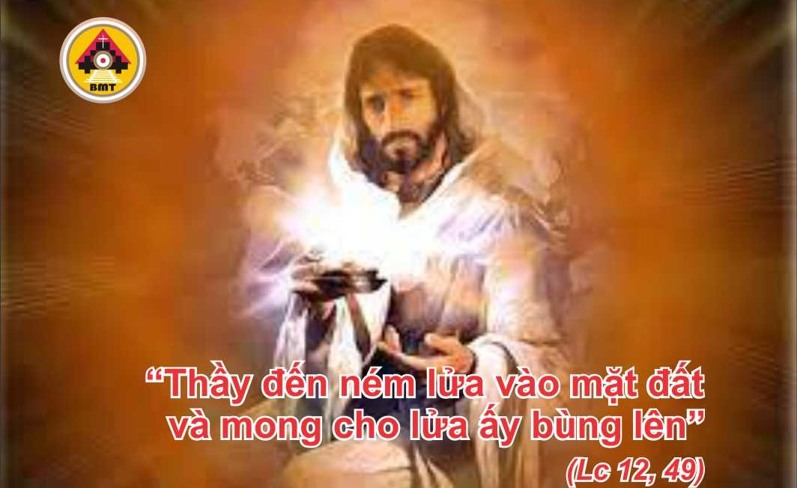

CHÚA NHẬT XX THƯỜNG NIÊN – C

Slide 2
Lạy Chúa là khiên thuẫn của chúng tôi, xin hãy trông xem, hãy nhìn tới dung mạo người được Chúa tấn phong. Thực một ngày sống trong hành lang nhà Chúa, đáng quí hơn ngàn ngày ở nơi đâu khác.
Ca Nhập Lễ

Slide 3
KINH VINH DANH

Slide 4

Bài Đọc 1: Gr 38, 4-6. 8-10
“Ngài đã sinh ra tôi làm người bất thuận sống trên vũ trụ”.
Trích sách Tiên tri Giêrêmia.

Slide 5
Đáp Ca:
Tv 39, 2. 3. 4. 18
Lạy Chúa, xin cấp tốc trợ phù con (c. 14b).

Slide 6

Bài Đọc 2: Dt 12, 1-4
“Chúng ta hãy kiên quyết xông ra chiến trận đang chờ đợi ta”.
Trích thư gửi tín hữu Do Thái.

Slide 7
Alleluia-alleluia: – Chúa phán: “Ta là sự sáng thế gian, ai theo Ta sẽ được ánh sáng ban sự sống”. – Alleluia.
Alleluia: Ga 8, 12

Slide 8
Phúc Âm: Lc 12, 49-53

Slide 9


Slide 10
KINH TIN KÍNH

Slide 11



LỜI NGUYỆN TÍN HỮU

Slide 12


Slide 13
Chúa rộng lượng từ bi, và Chúa rất giàu ơn cứu độ.
CA HIỆP LỄ

Slide 14
Ca Kết Lễ

Slide 15
CHÚA NHẬT XX THƯỜNG NIÊN – C

